Slide 1
ARMADA DEL ECUADOR ESCUELA SUPERIOR NAVAL “CMDTE. RAFAEL MORÁN VALVERDE”
PROYECTO PROFESIONAL DE GRADO
MANIOBRAS EN LA ESTACIÓN MESANA Y LAS CONDICIONES ATMOSFÉRICAS EN LA RUTA LISBOA – LA GUAIRA EN EL CRUCERO INTERNACIONAL 2012. PROPUESTA DE EMPLEO DEL VELAMEN EN LAS DISTINTAS CONDICIONES DE MANIOBRA.
AUTOR:
RÓMULO DANIEL DONOSO CABEZAS
-SALINAS-
2013

Slide 2
AGENDA
1
INTRODUCCIÓN
2
DEFINICIÓN DEL PROBLEMA
3
4
OBJETIVOS
MARCO TEÓRICO
5
DIÁGNÓSTICO DEL PROBLEMA
6
METODOLOGÍA
7
9
10
TÉCNICAS DE RECOLECCIÓN DE DATOS
PROPUESTA
CONCLUSIONES Y RECOMENDACIONES
8
ANÁLISIS DE LA INFORMACIÓN

Slide 3
1. INTRODUCCIÓN
PRIMER CAPÍTULO
RECOPILACIÓN DE CONCEPTOS TEÓRICOS
SEGUNDO CAPÍTULO
TERCER CAPÍTULO
JUSTIFICACIÓN DEL PROBLEMA
TÉCNICAS DE INVESTIGACIÓN
ANÁLISIS DE RESULTADOS
DESARROLLO DE PROPUESTA

Slide 4
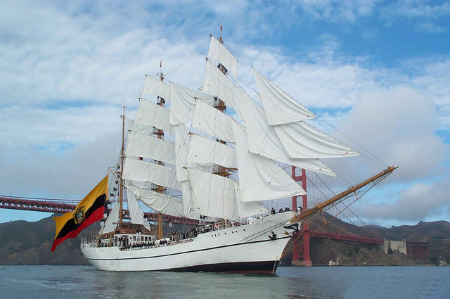
2. DEFINICIÓN DEL PROBLEMA
PLANIFICACIÓN DE LA NAVEGACIÓN
MANIOBRAS DE LA ESTACIÓN MESANA
CONDICIONES METEREOLÓGICAS

Slide 5
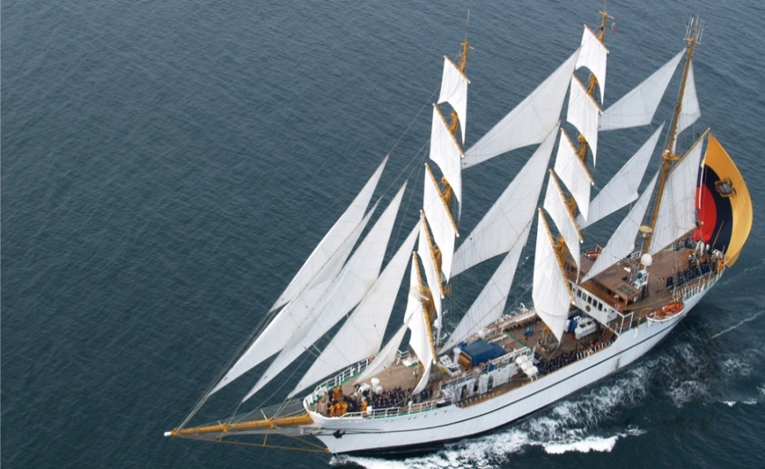
3. OBJETIVO GENERAL
PLANIFICAR LA NAVEGACIÓN DEL BUQUE ESCUELA GUAYAS EN BASE A LA EXPERIENCIA DEL CRUCERO ATLÁNTICO 2012, CONSIDERANDO LAS CONDICIONES ATMOSFÉRICAS EN LA RUTA LISBOA – LA GUAIRA PARA QUE EL RENDIMIENTO DEL VELAMEN DE LA ESTACIÓN MESANA TENGA EL MEJOR DESEMPEÑO.

Slide 6
3. OBJETIVOS ESPECÍFICOS
ANALIZAR LA NAVEGACIÓN DE LA RUTA LISBOA – LA GUAIRA DURANTE EL CRUCERO ATLÁNTICO 2012.
DESCRIBIR LAS MANIOBRAS DE LA ESTACIÓN MESANA EN EL BUQUE ESCUELA GUAYAS.
CONSIDERAR LOS DATOS METEOROLÓGICOS EN LA RUTA LISBOA – LA GUAIRA QUE SE PRESENTEN DURANTE LA NAVEGACIÓN.

Slide 7
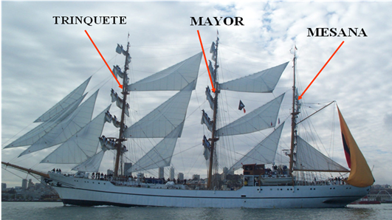
4. MARCO TEÓRICO
GENERALIDADES DEL BUQUE ESCUELA GUAYAS

Slide 8
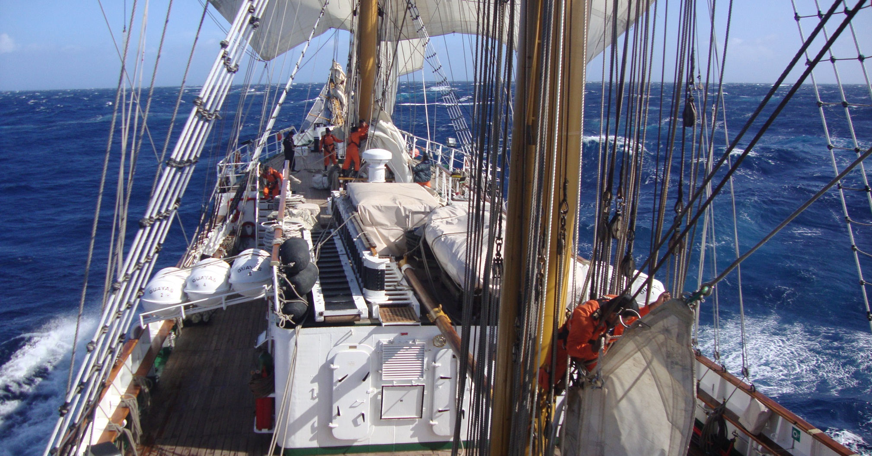
4. MARCO TEÓRICO
METEREOLOGÍA

Slide 9
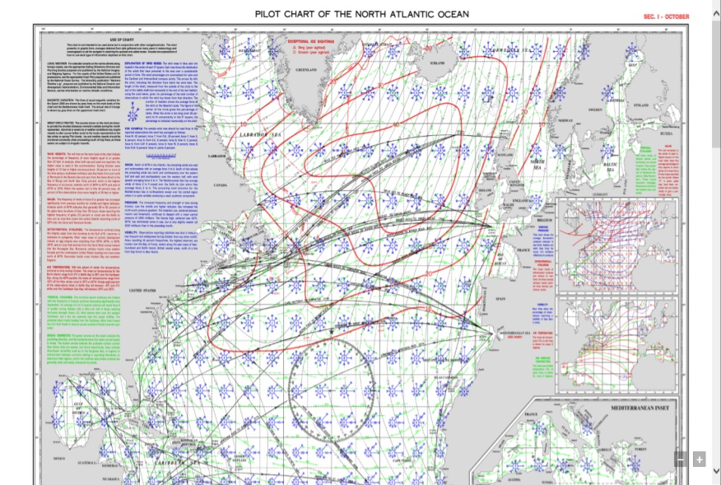
4. MARCO TEÓRICO
CARTAS PILOT CHARTS

Slide 10
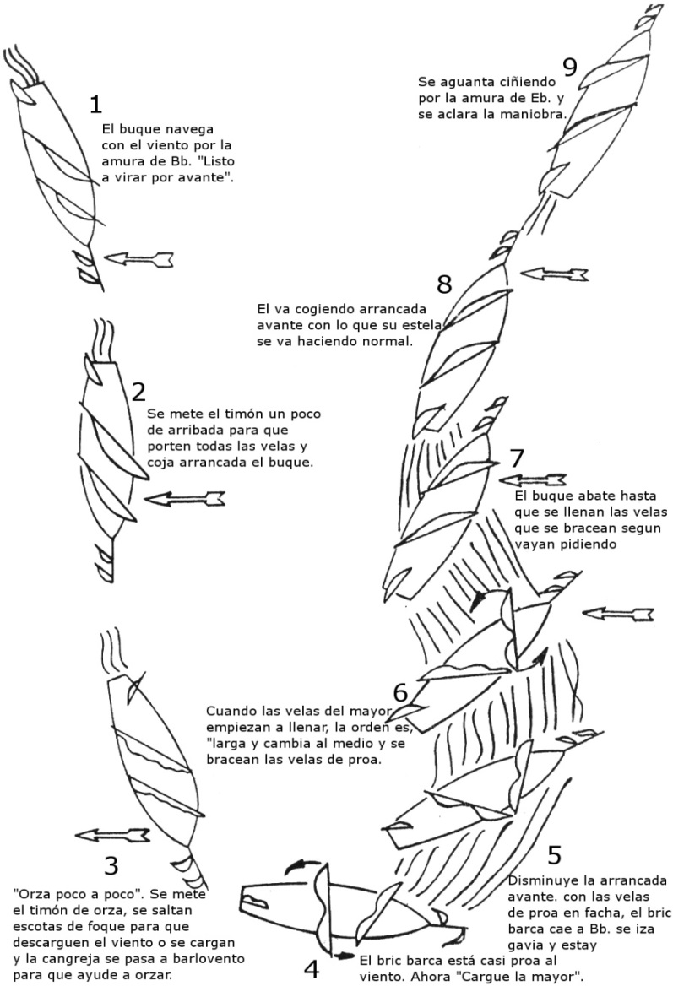
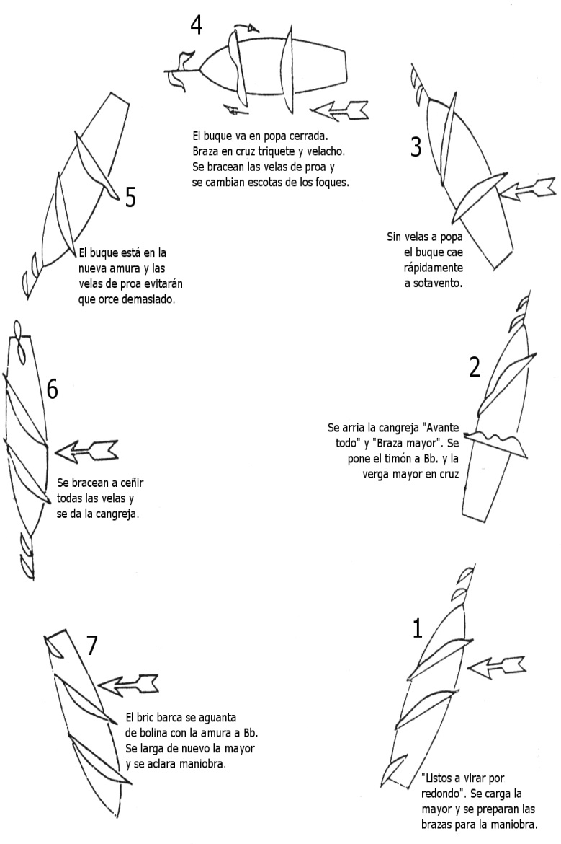
4. MARCO TEÓRICO
MANIOBRAS DE LA ESTACIÓN MESANA
VIRADA POR REDONDO
VIRADA POR AVANTE

Slide 11
5. DIAGNÓSTICO DEL PROBLEMA
RECURSOS
TIEMPO DE NAVEGACIÓN
CONDICIONES METEREOLÓGICAS NO FAVORABLES

Slide 12
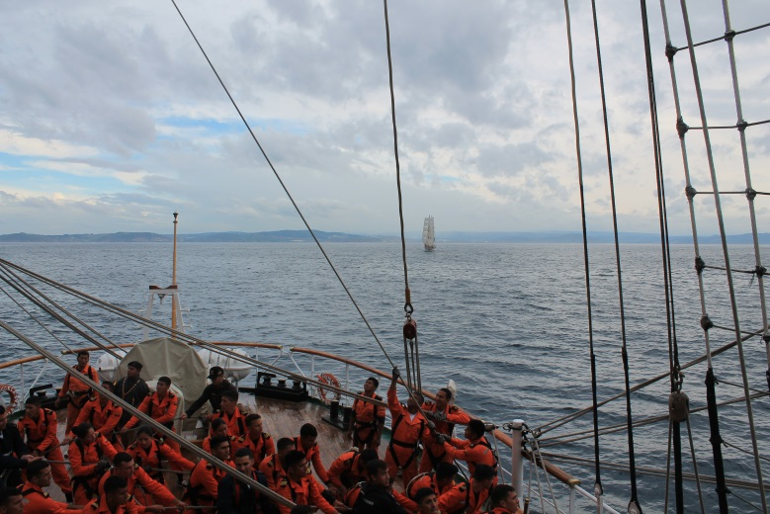
6. METODOLOGÍA
TIPOS DE INVESTIGACIÓN
EMPÍRICO
ANALÍTICO
DESCRIPTIVO

Slide 13
7. TÉCNICAS DE RECOLECCIÓN DE DATOS
ENCUESTAS
ENTREVISTA
FICHAS DE OBSERVACIÓN

Slide 14
8. ANÁLISIS DE LA INFORMACIÓN
ANÁLISIS DE LAS ENCUESTAS
LAS PILOT CHARTS SON DE GRAN IMPORTANCIA PARA LA PLANIFICACIÓN DE UNA NAVEGACIÓN MÁS AÚN SI ES A VELA, PARA PODER PRONOSTICAR LA CORRIENTE, DIRECCIÓN Y FUERZA DEL VIENTO EN LOS DIFERENTES OCÉANOS.
EL PERSONAL TIENE CONOCIMIENTO Y ESTA CONSIENTE DE LAS RESTRICCIONES DE SEGURIDAD QUE SE DEBEN TOMAR EN CUENTA PARA LA REALIZACIÓN DE LAS DIFERENTES MANIOBRAS EN LA ESTACIÓN MESANA.

Slide 15
ANÁLISIS DE LA ENTREVISTA AL SR. CPCB-SU FRANCISCO VASQUEZ
8. ANÁLISIS DE LA INFORMACIÓN
PARA LA PLANIFICACIÓN DE UNA NAVEGACIÓN A VELA SE DEBEN CONSIDERAR MUCHOS FACTORES, QUE DEL ANÁLISIS DE ESTOS SE PUEDE ESCOGER UNA RUTA A SEGUIR, LA MEJOR ÉPOCA DEL AÑO PARA NAVEGAR EN EL ÁREA DE NUESTRO INTERÉS.
LA INFORMACIÓN QUE OBTENEMOS DE LAS PILOT CHARTS NOS DAN UN PANORAMA CLARO DE LAS CONDICIONES DE VIENTO Y CORRIENTE.
ES DE VITAL IMPORTANCIA LA PREPARACIÓN DEL ELEMENTO HUMANO.

Slide 16
NAVEGACIÓN DEL BUQUE ESCUELA GUAYAS EN LA RUTA LISBOA – LA GUAIRA DURANTE EL CRUCERO ATLÁNTICO 2012.
8. ANÁLISIS DE LA INFORMACIÓN
NAVEGACIÓN | 1-6 DÍA | 6-12 DÍA | 12-18 DÍA | 18-24 DÍA
DIRECCIÓN VIENTO | SO | S0 | NO | E
FUERZA DEL VIENTO | 18 NUDOS | 22 NUDOS | 10 NUDOS | 20 NUDOS
DIRECCIÓN CORRIENTE | SO | S | NO | O
PRESIÓN ATMOSFÉRICA | 1012mb | 1006mb | 1010mb | 1018mb
VISIBILIDAD | 10 MN | 7 MN | 8 MN | 10 MN

Slide 17
NAVEGACIÓN DEL BUQUE ESCUELA GUAYAS EN LA RUTA LISBOA – LA GUAIRA DURANTE EL CRUCERO ATLÁNTICO 2012.
8. ANÁLISIS DE LA INFORMACIÓN
24 DÍAS = 576 HORAS | 1-6 DÍA | 6-12 DÍA | 12-18 DÍA | 18-24 DÍA
DISTANCIA | 1000 MN | 1000 MN | 700 MN | 500 MN
VELOCIDAD | 5 NUDOS | 5 NUDOS | 5 NUDOS | 7 NUDOS
RV | 270° | 255° | 235° | 200°
APAREJO | 10-00-10 | 10-00-10 | 10-00-10 | 20-01-10

Slide 18
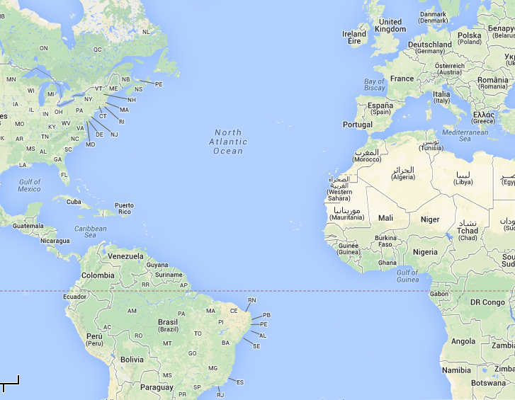
8. ANÁLISIS DE LA INFORMACIÓN
5 NUDOS
5 NUDOS
RV 270°
RV 255°
5 NUDOS
RV 255°
5 NUDOS
RV 200°

Slide 19
8. ANÁLISIS DE LA INFORMACIÓN
PORCENTAJE DEL EMPLEO DEL VELAMEN

Slide 20
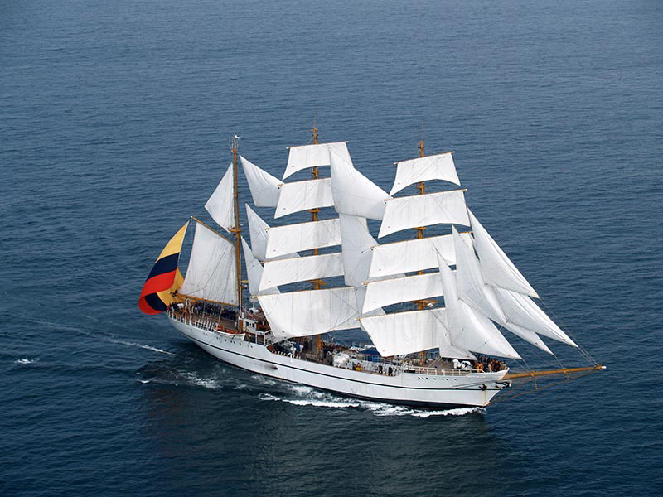
9. PROPUESTA
PLANIFICACIÓN DE LA NAVEGACIÓN EN LA RUTA LISBOA – LA GUAIRA
PRESENTAR UNA PLANIFICACIÓN PARA LLEVAR UNA NAVEGACIÓN EFICIENTE EN EL BUQUE ESCUELA GUAYAS CONSIDERANDO LAS MANIOBRAS QUE SE REALIZAN EN LA ESTACIÓN MESANA Y LOS FACTORES METEOROLÓGICOS QUE AFECTAN A ESTA.

Slide 21
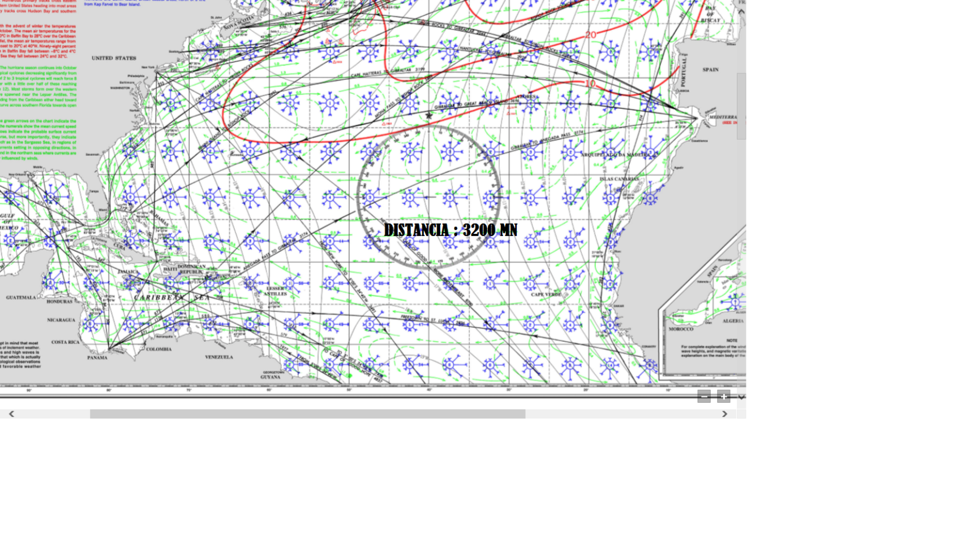
DESARROLLO DE LA PROPUESTA
SE DEBE CONSIDERAR COMO UNA REFERENCIA LA DISTANCIA PROPUESTA EN LA PILOT CHARTS PARA EL MES DE OCTUBRE EN LA RUTA LISBOA – LA GUAIRA.

Slide 22
ANÁLISIS DE CONDICIÓN DE VIENTO Y CORRIENTE
LAS CONDICIONES DE VIENTO PREDOMINANTE EN EL ATLÁNTICO NORTE PARA EL MES DE OCTUBRE SON: NE – E.
LA CORRIENTE ES FAVORABLE DURANTE TODA LA RUTA RECOMENDADA .

Slide 23
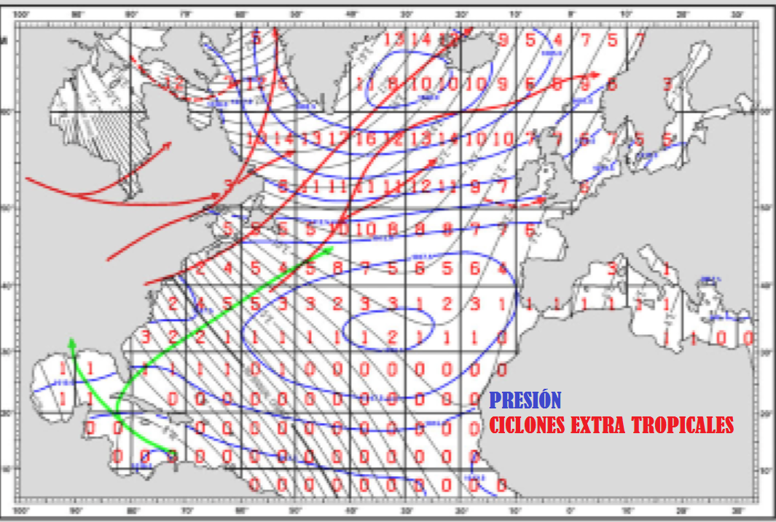
ANÁLISIS DE CONDICIÓN DE PRESIÓN
EN LA RUTA RECOMENDADA TENDREMOS UN PROMEDIO DE PRESIÓN ATMOSFÉRICA DE 1020 – 1012 MB.

Slide 24
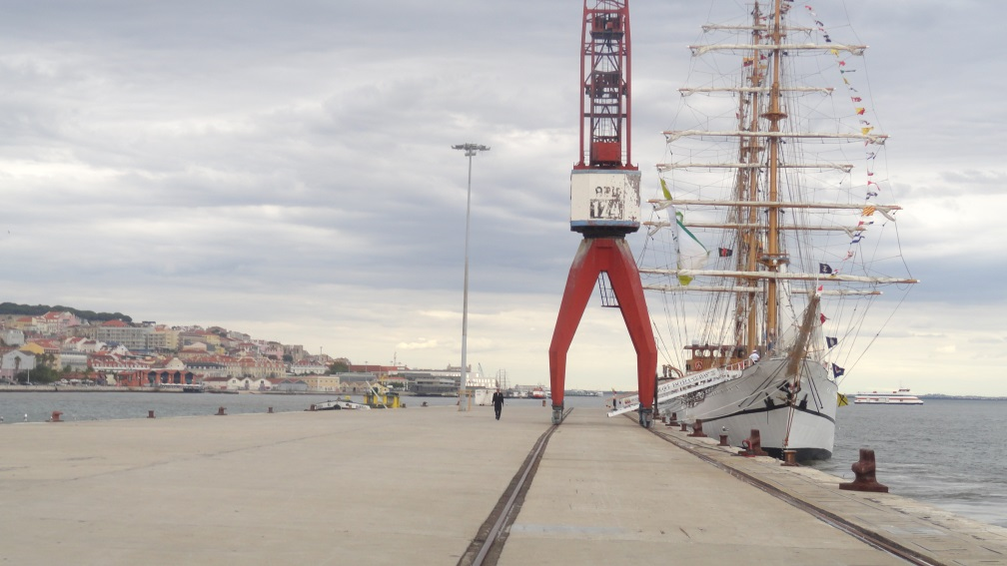
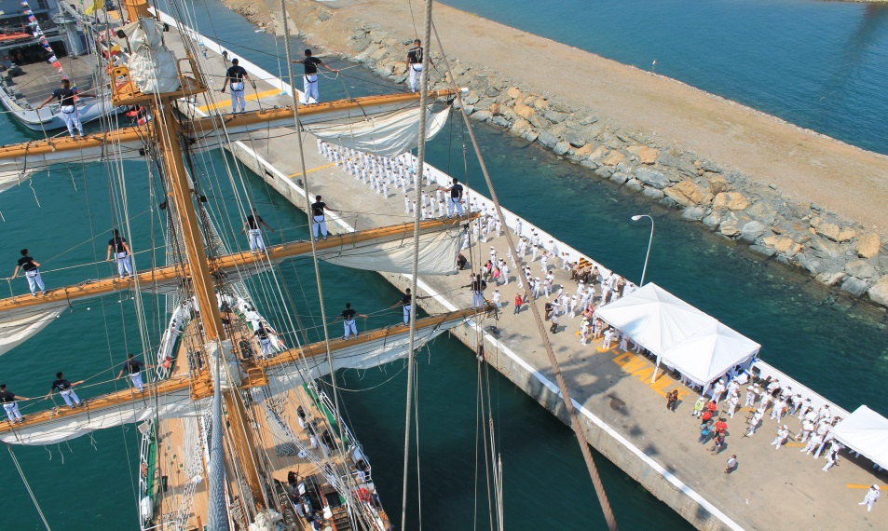
PRESENTACIÓN DE LA RUTA PROPUESTA
EN BASE AL ANÁLISIS DE TODOS LOS PARÁMETROS QUE INFLUYEN EN UNA NAVEGACIÓN A VELA PROPONEMOS LA SIGUIENTE RUTA ZARPANDO DESDE LISBOA – PORTUGAL RUMBO A LA GUAIRA VENEZUELA, COMO SE DETALLA A CONTINUACIÓN:
LISBOA - PORTUGAL
LA GUAIRA - VENEZUELA

Slide 25
PRESENTACIÓN DE LA RUTA PROPUESTA
PLANIFICACIÓN DE LA NAVEGACIÓN DEL BUQUE ESCUELA GUAYAS EN LA RUTA LISBOA – LA GUAIRA
NAVEGACIÓN | 1-5 DÍA | 5-10 DÍA | 10-15 DÍA | 15-21 DÍA
DIRECCIÓN VIENTO | NE | NE | E | E
FUERZA DEL VIENTO | 20 NUDOS | 25 NUDOS | 22 NUDOS | 25 NUDOS
DIRECCIÓN CORRIENTE | S | SO | O | O
PRESIÓN ATMOSFÉRICA | 1012MB | 1015MB | 1015MB | 1020MB
VISIBILIDAD | 10 MN | 10 MN | 15 MN | 12 MN

Slide 26
PRESENTACIÓN DE LA RUTA PROPUESTA
PLANIFICACIÓN DE LA NAVEGACIÓN DEL BUQUE ESCUELA GUAYAS EN LA RUTA LISBOA – LA GUAIRA
21 DÍAS = 504 HORAS | 1-5 DÍA | 5-10 DÍA | 10-15 DÍA | 15-21 DÍA
DISTANCIA | 1000 MN | 600 | 600 | 700
VELOCIDAD | 7 NUDOS | 6 NUDOS | 6 NUDOS | 7 NUDOS
RV | 190° | 215° | 260° | 270°
APAREJO | 55-35-32 | 25-15-32 | 55-35-32 | 55-35-32

Slide 27
PRESENTACIÓN DE LA RUTA PROPUESTA
7 NUDOS
RV 190°
6 NUDOS
6 NUDOS
RV 215°
7 NUDOS
RV 260°
RV 270°

Slide 28
PRESENTACIÓN DE LA RUTA PROPUESTA
PORCENTAJE DEL EMPLEO DEL VELAMEN

Slide 29
9. CONCLUSIONES
LA PLANIFICACIÓN DE LA RUTA LISBOA – LA GUAIRA EN CONDICIONES FAVORABLES FACILITARÍA EL EMPLEO DE UN MAYOR NÚMERO DE VELAS DURANTE LA NAVEGACIÓN.
EL EMPLEO DE LAS VELAS DURANTE LA NAVEGACIÓN CON CONDICIONES METEOROLÓGICAS FAVORABLES FACILITA EL CUMPLIMIENTO DEL ITINERARIO ESTABLECIDO.
CONSIDERANDO LAS CONDICIONES METEOROLÓGICAS PERMITIRÁN EL EMPLEO DEL VELAMEN PARA OPTIMIZAR RECURSOS PROPIOS DEL BUQUE ESCUELA GUAYAS Y LA INSTRUCCIÓN DE LOS GUARDIAMARINAS.

Slide 30
9. RECOMENDACIONES
PROMOVER LA EDICIÓN DE UN DERROTERO PARA EL BUQUE ESCUELA GUAYAS QUE CONTENGA LAS MEJORES RUTAS A SEGUIR CONSIDERANDO LOS FACTORES METEOROLÓGICOS EN LOS DISTINTOS MESES DEL AÑO Y LOS PUERTOS DE ZARPE Y ARRIBO TOMANDO COMO BASE LOS DATOS DE LOS CRUCEROS REALIZADOS.
INTRODUCIR AL PENSUM ACADÉMICO DE LAS ESCUELAS DE FORMACIÓN DE OFICIALES Y TRIPULANTES DE LA ARMADA DEL ECUADOR, REALIZAR UN CRUCERO NACIONAL EN EL BUQUE ESCUELA GUAYAS, BUSCANDO CONDICIONES DE VIENTO Y MAREA SIMILARES A LAS QUE EN UN FUTURO SE PODRÍAN ENCONTRAR CUANDO SE REALICE EL CRUCERO INTERNACIONAL, A FIN DE QUE LA DOTACIÓN ESTE CORRECTAMENTE ENTRENADA.
PROMOVER QUE DURANTE TODO EL PERÍODO DE FORMACIÓN DE GUARDIAMARINAS Y GRUMETES LOS CRUCEROS DE INSTRUCCIÓN SE LOS REALICE EXCLUSIVAMENTE EN EL BUQUE ESCUELA GUAYAS, A FIN DE REFORZAR LA INSTRUCCIÓN RECIBIDA EN LAS AULAS DURANTE EL TIEMPO DE FORMACIÓN.

Slide 31
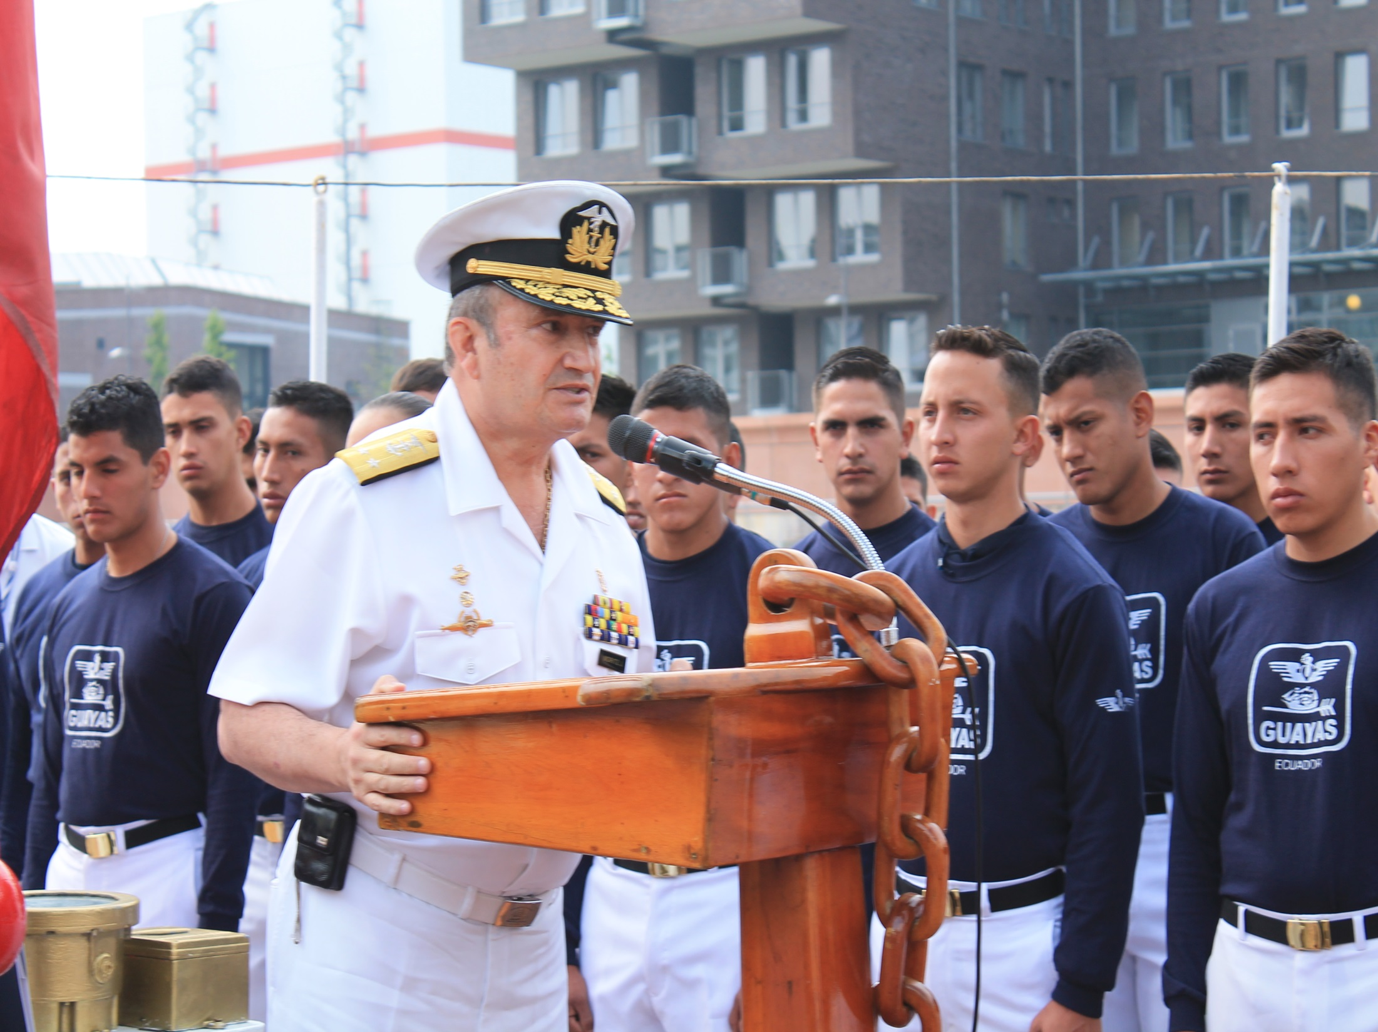
GRACIAS POR SU ATENCIÓN

